Slide 1
ניתוח מערכות ב
ארכיטקטורה לוגית

Slide 2
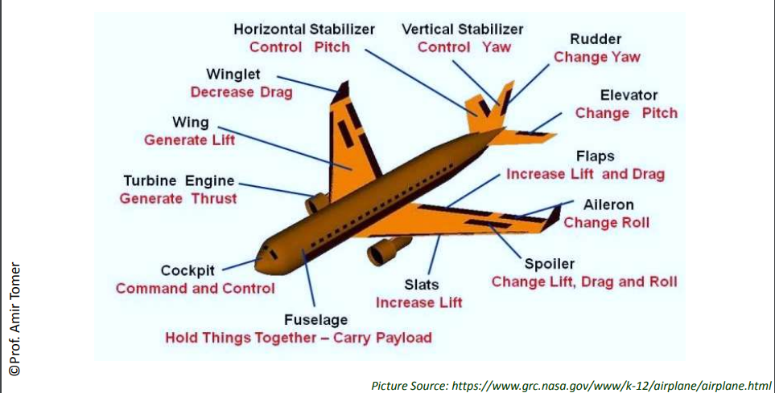
אנליזה פונקציונלית והגדרת תהליכי תוכנה

Slide 3
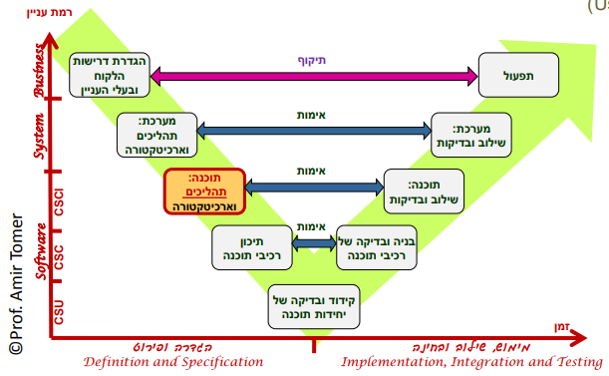
פעילות האנליזה הפונקציונלית והגדרת תהליכי התוכנה
מטרת הפעילות
הגדרת קבוצה של רכיבי תוכנה למימוש המערכת, הקצאת תפקידים לרכיבים אלה והגדרת האינטראקציה ביניהם לצורך מימוש תהליכי המערכת
קלט
הדרישות הפונקציונליות מטבלת הדרישות
הארכיטקטורה הפיזית (Diagram Deployment)
תהליכי המערכת (Cases Use)
תוצרים
פירוט של רכיבי תוכנה מהם תורכב תוכנת המערכת
הגדרת תהליכי תוכנה (Sequence Diagrams)

Slide 4
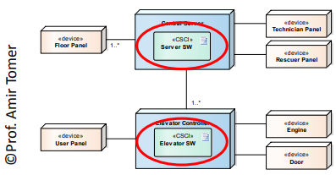
בניית ארכיטקטורה לוגית
בארכיטקטורה הפיזית זיהינו את פריטי התוכנה (Artifacts Software) המותקנים בצמתים השונים
כל פריט מהווה תוכנה הנבנית מאוסף של רכיבים
בניית הארכיטקטורה הלוגית כוללת פירוק של כל פריט תוכנה לרכיבי תוכנה (רכיבים פונקציונאליים), תוך כדי
זיהוי פונקציות וחלוקתן בין הרכיבים - אנליזה פונקציונאלית
הגדרת הממשקים הלוגיים
ממשקים פנימיים בין רכיבים השייכים לאותו פריט
ממשקים חיצוניים בין רכיבים בפריט אחד לרכיבים בפריט אחר
ממשקים חיצוניים בין רכיבים לבין הסביבה החיצונית
למעשה, אנחנו יורדים רמה אחת בפירוק המערכתי ההיררכי
מרמת המערכת לרמת הפריטים

Slide 5
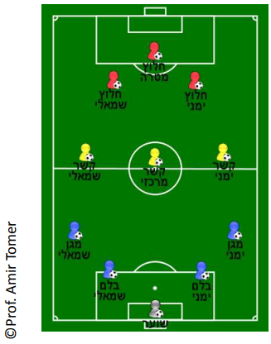
אנליזה פונקציונלית (Analysis Functional)
על מנת למלא את המשימות המערכתיות (Cases Use) עלינו "לגייס צוות עובדים" (רכיבים פונקציונאליים) ולחלק את העבודה ביניהם ע"י הקצאת תפקידים מוגדרים (פונקציות)
לפיכך נדרש לבצע את הפעילויות הבאות
זיהוי הפונקציונליות המערכתית
חלוקת הפונקציות לקבוצות
בחירת רכיבים והקצאה פונקציונאלית
הגדרת הממשקים של כל רכיב לצורך תמיכה בפונקציונאליות שלו
היכן נמצאת הפונקציונליות?
בתוצרי העבודה הקודמים
בטבלת הדרישות
בתרחישי Use Case
בתרשימי פעילות המתארים תהליכים

Slide 6
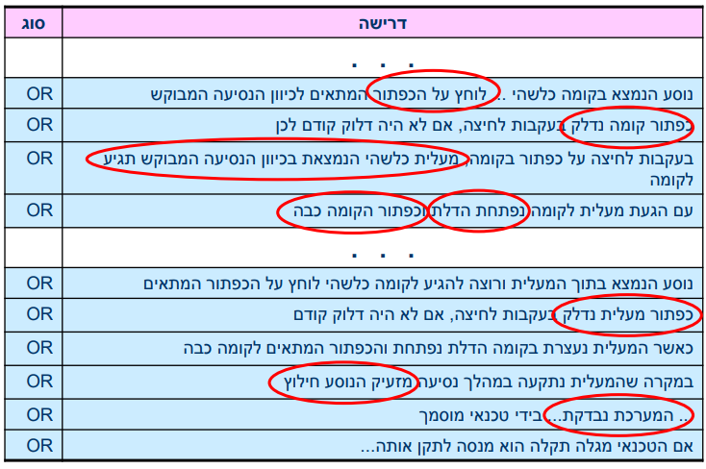
מיצוי פונקציונאליות מהדרישות התפעוליות

Slide 7
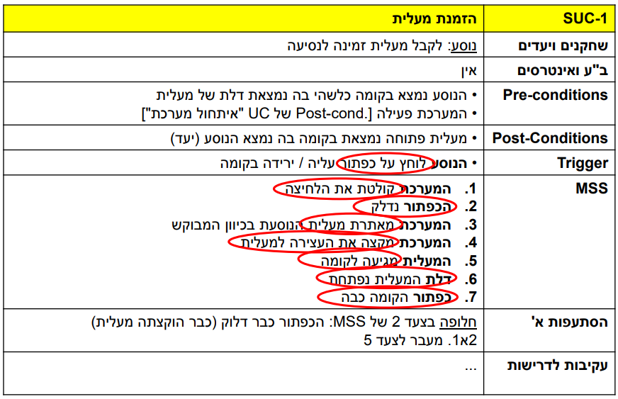
מיצוי פונקציונאליות מתרחישי UC

Slide 8
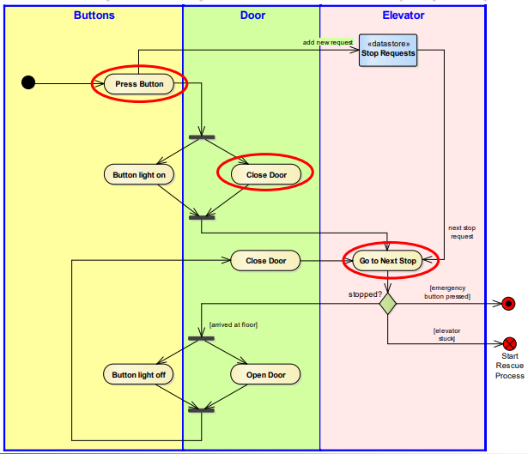
מיצוי פונקציונאליות מתרשימי פעילות (Activity)

Slide 9
הקבצה פונקציונאלית
את אוסף הפונקציות שזיהינו כדאי לחלק לקבוצות בעלות מאפיינים דומים למשל:
הצומת הפיזי בו הן אמורות להתבצע
סוגי פעולות (תצוגה, ניהול מידע, בקרה על חומרה וכו')
סוגי המידע המטופל (מידע קולי, תמונות וכו')
רמת הטיפול במידע (איסוף מידע גולמי, ריכוז וסיווג, ניתוח והיסק וכו')
חלוקה מקובלת בתוכנה: חלוקה לרבדים (tiers)
רובד המידע - פונקציות הקשורות באיחסון ואיחזור הנתונים
רובד היישומים - פונקציות העיבוד השונות של המערכת
רובד התצוגה - פונקציות הקשורות לקלט/פלט ואינטראקציה עם משתמשים
רובד הבקרה - פונקציות הקשורות לבקרה על התקנים חיצוניים ("דרייברים")

Slide 10
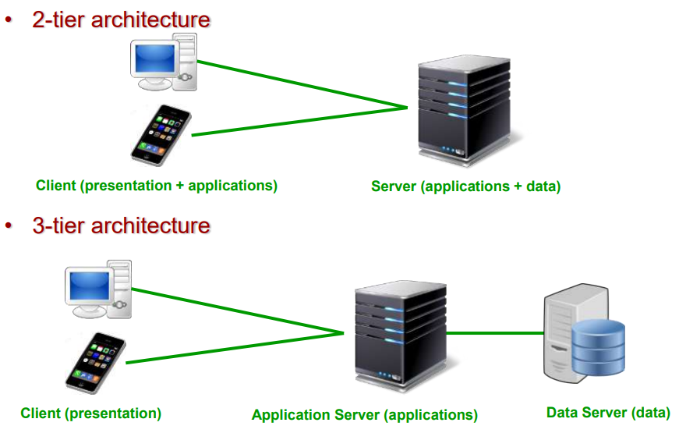
רבדים פונקציונאליים ניתן להקצות בצורות שונות לצמתים פיזיים

Slide 11
רכיבים פונקציונאליים (Components Functional)
רכיב פונקציונאלי (רכיב לוגי, רכיב תוכנה) יכול להיות כל ישות אשר
יכולה לבצע פונקציה אחת או יותר [לספק שירותים]
יש לה ממשק אחד או יותר דרכם יכולים רכיבים אחרים, או ישויות חיצוניות, ליזום את ביצוע הפונקציות [את קבלת השירותים], עם או בלי העברת מידע אל ומאת הרכיב
יכולה ליזום ביצוע פונקציות [לקבל שירותים] מרכיבים אחרים או מישויות חיצוניות
איננה תלוית מימוש (כלומר, ניתן לממש את הרכיב באופנים שונים)
רכיב הינו "קופסה שחורה" מבחינה פונקציונאלית במובנים הבאים:
ניתן לבחון את נכונותו הפונקציונאלית רק באמצעות הקלט והפלט
ניתן למדוד את ביצועיו (כגון מהירות תגובה) רק במדידה מבחוץ
ניתן להחליפו ברכיבים הזהים אליו מבחינה פונקציונאלית, ללא שינוי בממשקיו

Slide 12
עקרונות ההקצאה של פונקציות לרכיבים
רכיב יבצע את המשימות המוטלות עליו ביעילות ככל שהוא יהיה יותר יותר מקצועי ויותר עצמאי
המקצועיות והעצמאות של רכיב מבוטאת במושגים הבאים:
לכידות הדוקה (tight cohesion)
לכידות מאפיינת את המשותף בין כל הפונקציות שהוקצו לרכיב
אותו סוג של פונקציונאליות, למשל פונקציות שונות המתייחסות לתצוגה
טיפול באותו סוג של מידע, למשל פונקציות שונות המתייחסות לעיבוד תמונה
פונקציות הבקרה של רכיב חומרה (דרייבר)
צימוד רופף (loose coupling)
צימוד מאפיין את מידת התלות הקיימת בין רכיבים
שינוי בפונקציות של רכיב אחד דורש בהכרח שינוי ברכיבים אחרים

Slide 13
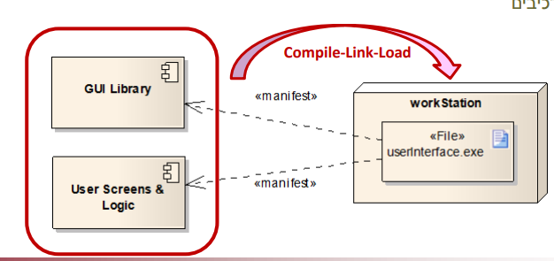
הקשר בין פריט תוכנה (המותקן בצומת) לבין רכיבי התוכנה מהם הוא נבנה
פריטי תוכנה (software artifacts)
פריטים המותקנים בסביבת הריצה ונחוצים לפעולה תקינה של המערכת
רכיבי תוכנה (software components)
המרכיבים מהם יוצרים את התוכנה בסביבת הפיתוח
חלקי קוד
ספריות ותוכנות מדף
פריטי תוכנה משקפים רכיבי תוכנה
בשלב אינטגרציית התוכנה (שילוב
רכיבים ובדיקת פריטים) מרכיבים
את פריטי התוכנה מהרכיבים

Slide 14
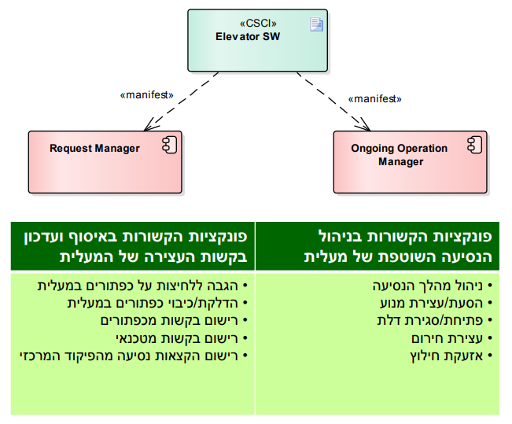
חלוקה אפשרית לרכיבים של תוכנת הבקרה של מעלית

Slide 15
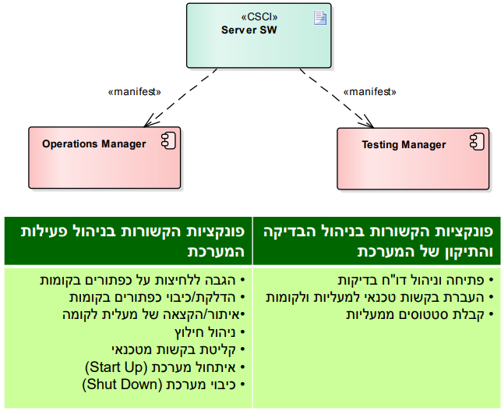
חלוקה אפשרית לרכיבים של תוכנת השרת המרכזי

Slide 16
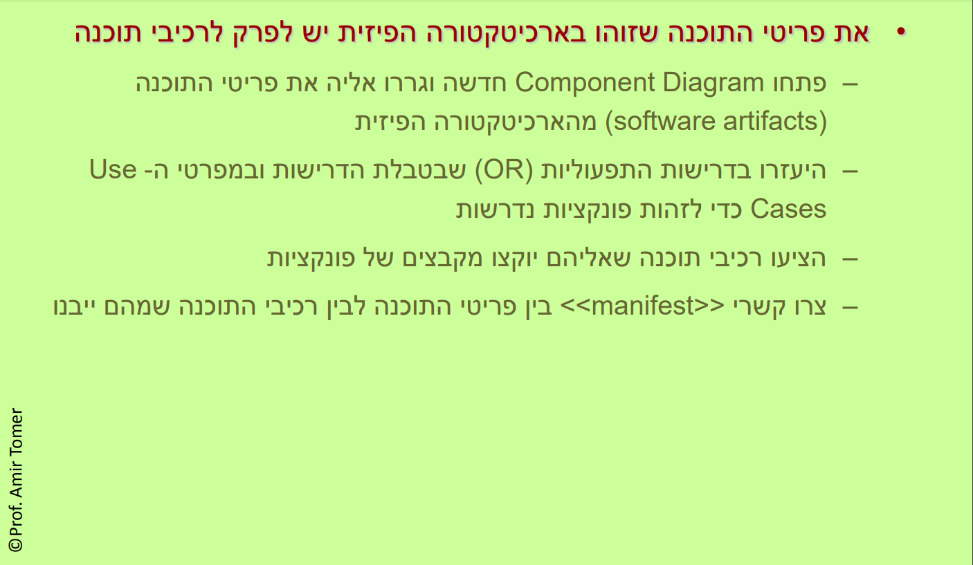
מטלה: פירוק לרכיבים

Slide 17
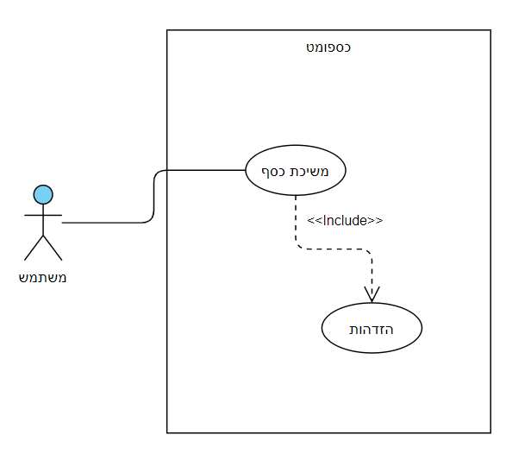
כספומט - אנליזה פונקציונלית
משתמש מעביר כרטיס, מערכת קוראת כרטיס ומבקשת הכנסת קוד, לקוח מזין קוד מערכת בודקת שהקוד תקין.
כן, מערכת מבקשת סכום, משתמש מזין סכום והמערכת בודקת מול הבנק שהנתונים תקינים (מסגרת).
כן, מערכת מוציאה כסף ופתקית
אם נתונים לא תקינים, מערכת מציגה הודעת שגיאה מתאימה

Slide 18
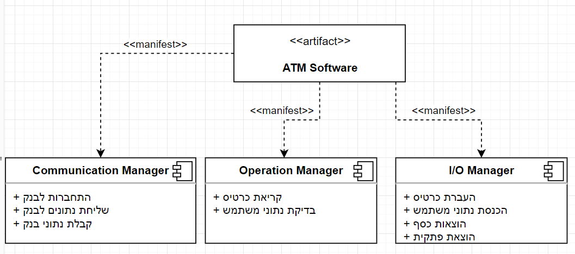
כספומט - חלוקה אפשרית לרכיבים

Slide 19
מימוש תהליכי המערכת באמצעות רכיבי התוכנה
הרכיבים הפונקציונאליים שזיהינו הם "צוות המשימה" לביצוע תהליכי המערכת
תהליכי המערכת = Cases Use
לכל רכיב הוקצתה פונקציונאליות
כעת נותר להגדיר את האינטראקציה שתביא למימוש תהליכי המערכת
אינטראקציה בין הרכיבים לבין עצמם
אינטראקציה בין הרכיבים לסביבה החיצונית של המערכת

Slide 20
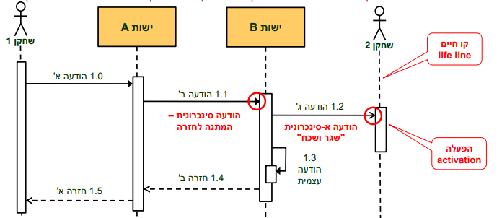
תרשים רצף – Diagram Sequence
תיאור תהליכים כרצף של פעילויות, המתבצעות תוך אינטראקציה בין ישויות פונקציונאליות, ובינן לבין הסביבה
בהקשר הנוכחי (תהליכי תוכנה):
ישויות פונקציונליות = רכיבי תוכנה
הסביבה (שחקנים) = רכיבי חומרה אוטונומיים או מופעלי-אנוש
אינטראקציה = העברת "הודעות" (הודעה = קריאה לפונקציה/שירות של ישות אחרת)

Slide 21
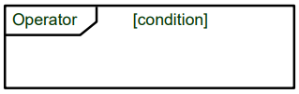
מסגרות אינטראקציה (Interaction Frames)
קטעים (fragments) תחומים בתוך תרשים רצף, המציינים קינון (nesting), מבני בקרה (control blocks) וכדומה
סוגי מסגרות (אופרטורים)
seq: מסגרת המגדירה חלק מתרשים אותו ניתן לבצע כתהליך עצמאי (מזכיר <<include>>)
ref :הפניה לתרשים אחר המתואר בנפרד
par :קטעים המתבצעים במקביל
loop :לולאה, בציון תנאי הלולאה
alt :קטעים חלופיים, בציון התנאים לביצוע כל חלופה (if..else, switch)
opt :קטע אופציונלי, בציון התנאי (if)

Slide 22
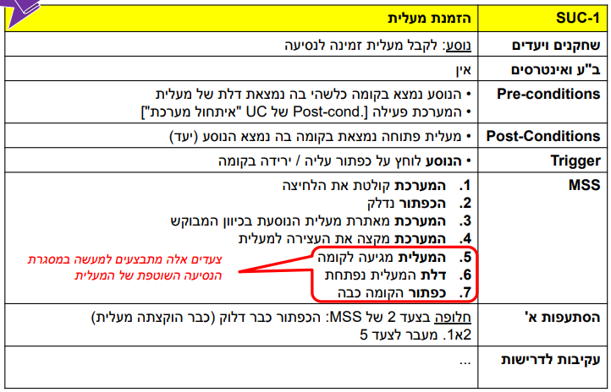
הזמנת מעלית

Slide 23
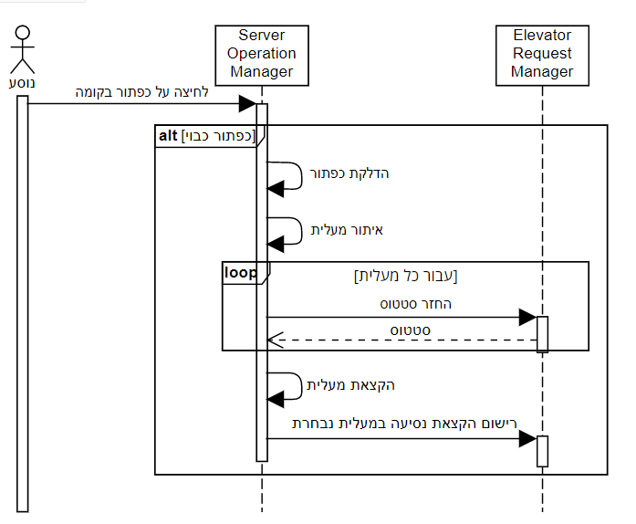
פתרון כיתה

Slide 24
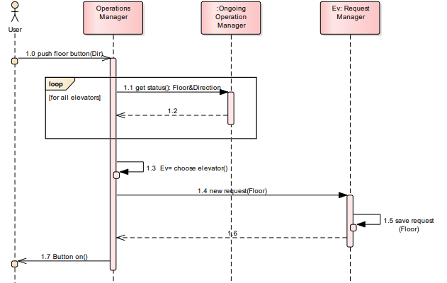
sequence diagram : מימוש הזמנת מעלית

Slide 25
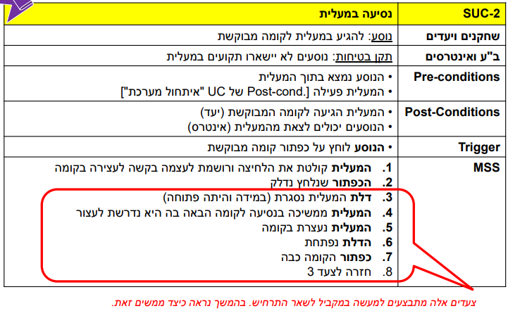
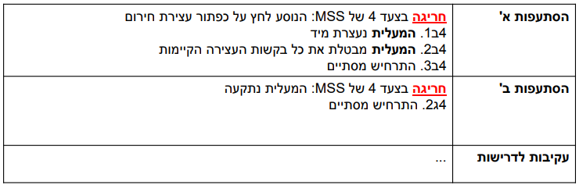
נסיעה במעלית

Slide 26
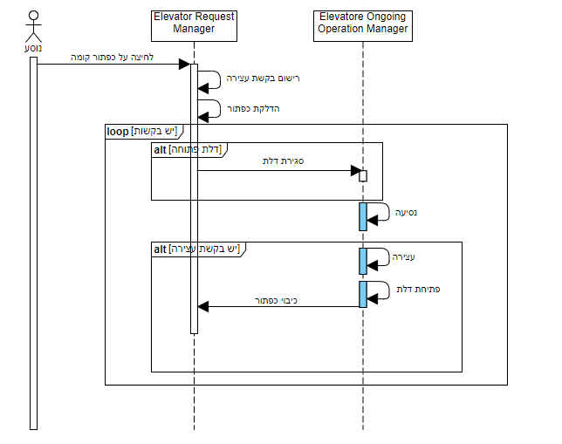
פתרון כיתה

Slide 27
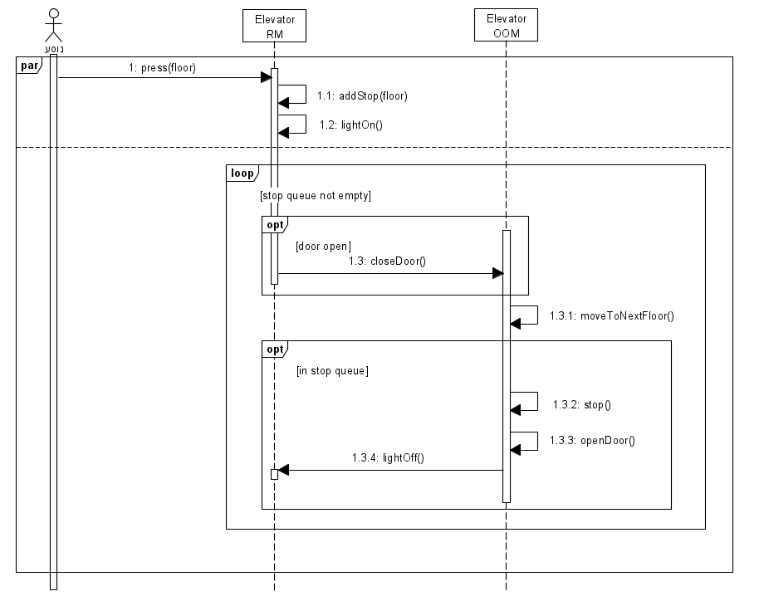
פתרון כיתה - כולל המקביליות

Slide 28
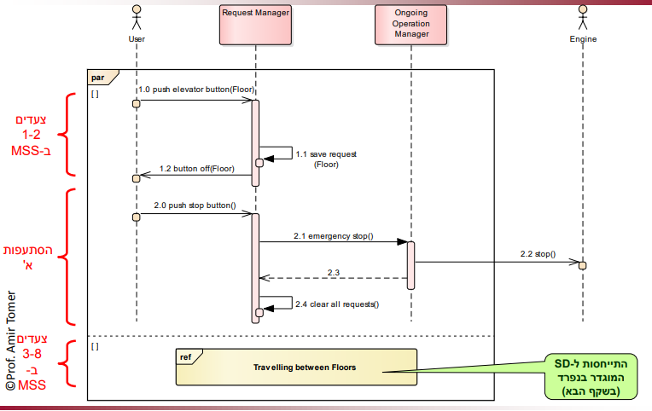
sequence diagram : מימוש נסיעה במעלית

Slide 29
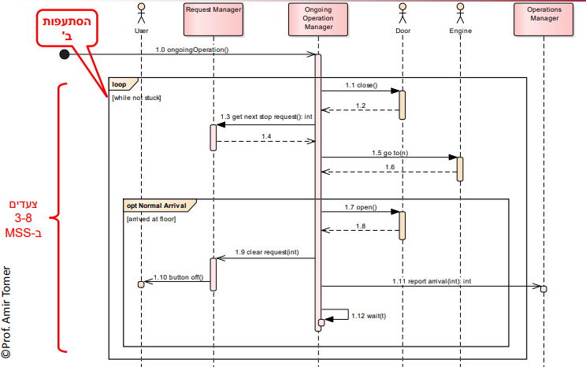
sequence diagram : פעילות שוטפת של המעלית

Slide 30
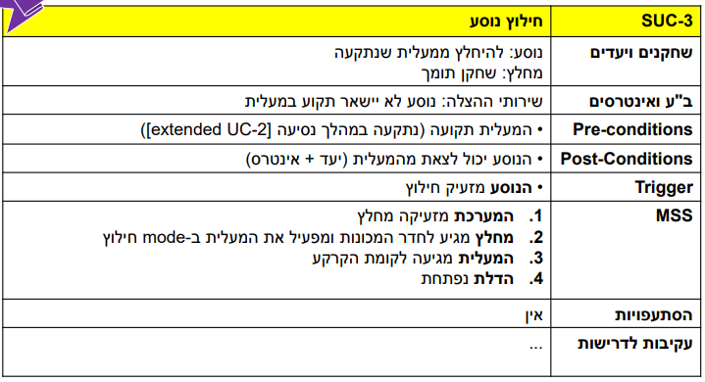
חילוץ נוסע

Slide 31
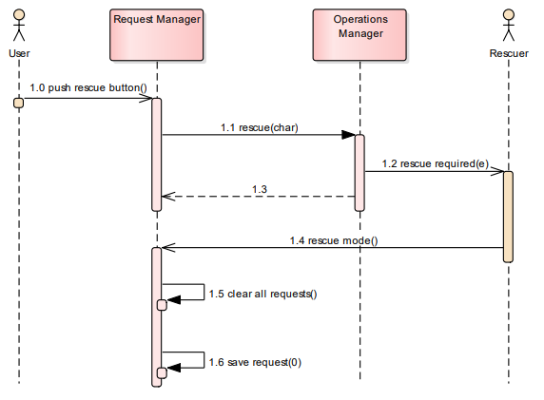
sequence diagram : חילוץ נוסע

Slide 32
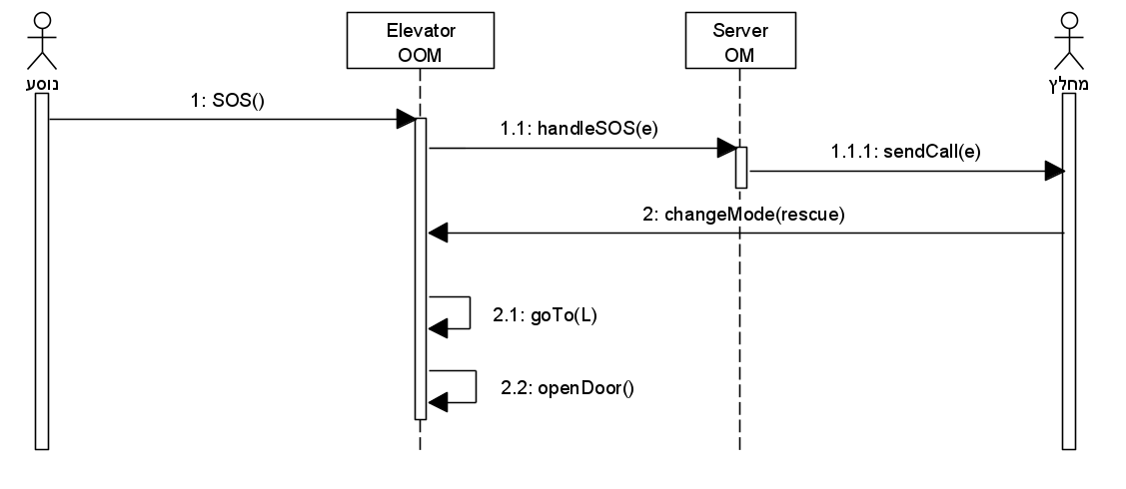
פתרון כיתה

Slide 33
מטלה: מימוש UC באמצעות Diagrams Sequence
יש לערוך תרשים רצף (Diagram Sequence) למימוש אחד או יותר מה- Cases Use של "כספומט"
יש להשתמש ברכיבים שנקבעו במטלה הקודמת

Slide 34
כספומט - אנליזה פונקציונלית
משתמש מעביר כרטיס, מערכת קוראת כרטיס ומבקשת הכנסת קוד, לקוח מזין קוד מערכת בודקת שהקוד תקין.
כן, מערכת מבקשת סכום, משתמש מזין סכום והמערכת בודקת מול הבנק שהנתונים תקינים (מסגרת).
כן, מערכת מוציאה כסף ופתקית
אם נתונים לא תקינים, מערכת מציגה הודעת שגיאה מתאימה

Slide 35
כספומט - חלוקה אפשרית לרכיבים

Slide 36
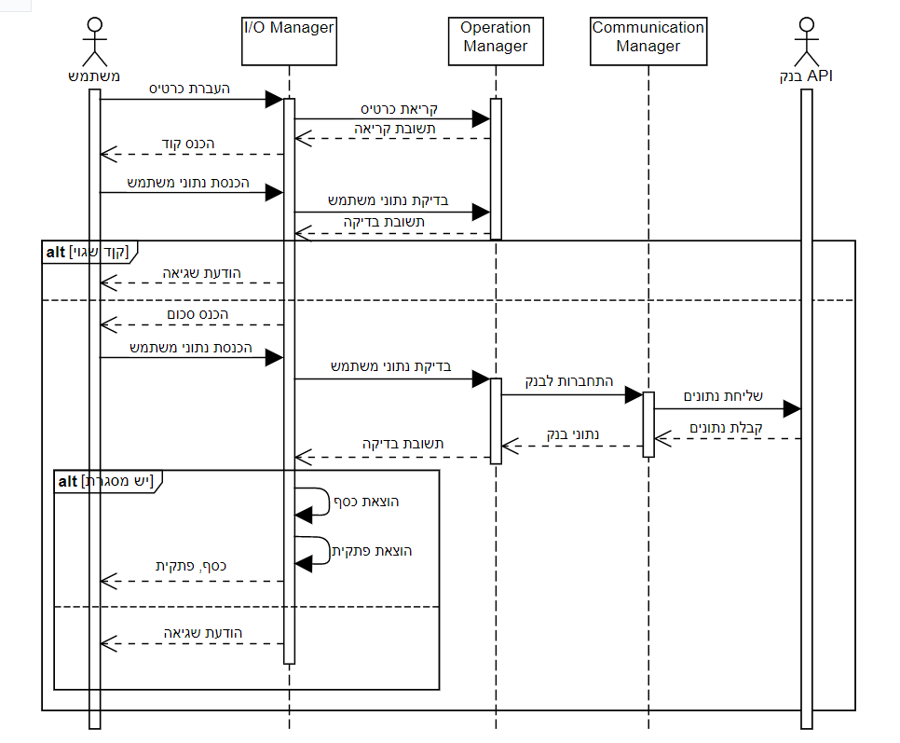
פתרון תרגיל כיתה

